Slide 1
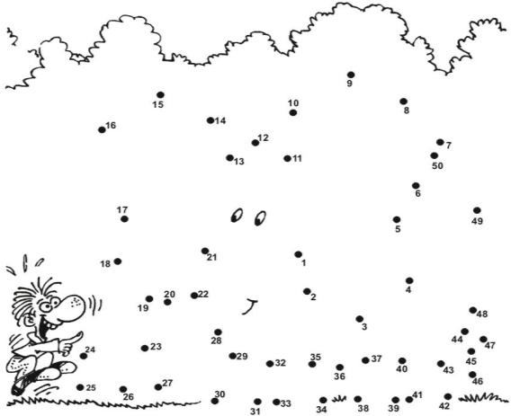
МБОУ «СОШ №3 городского округа
город Волгореченск Костромской области»
Координатная плоскость
Казакова Елена Евгеньевна,
учитель математики и информатики

Slide 2
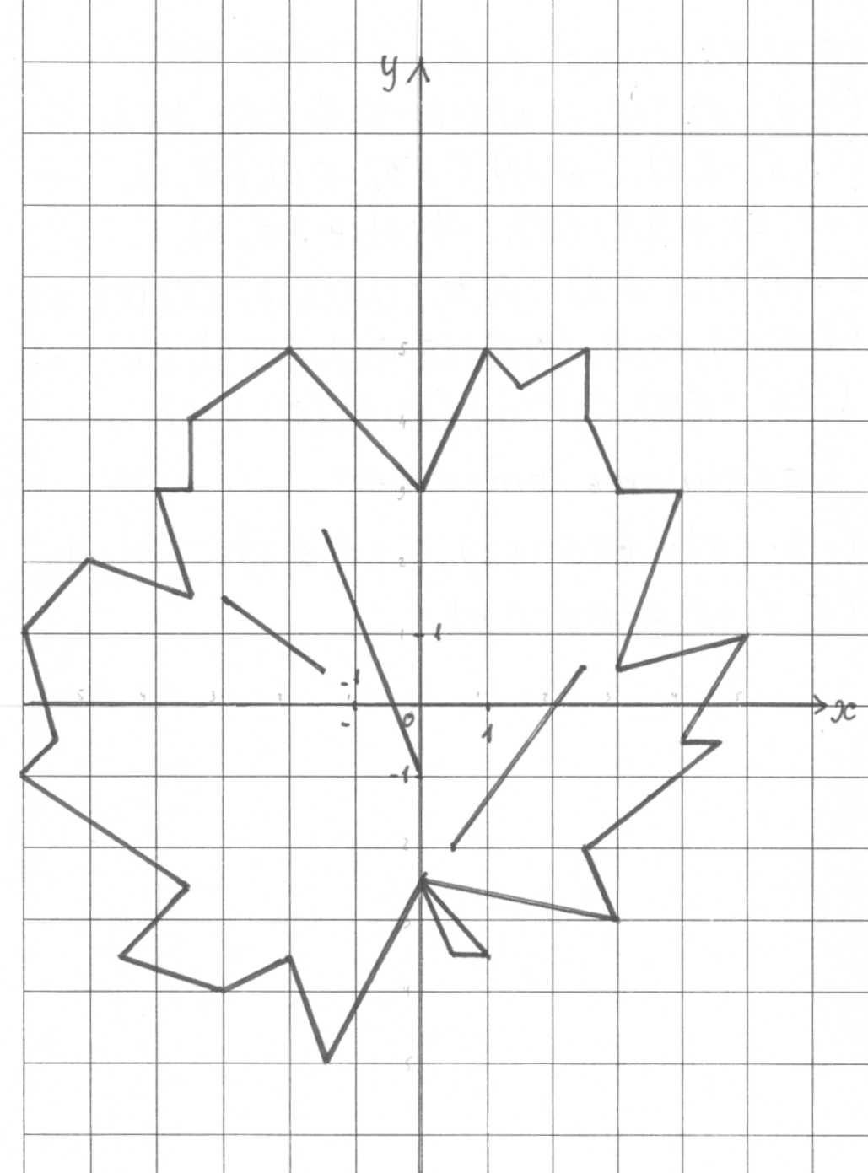
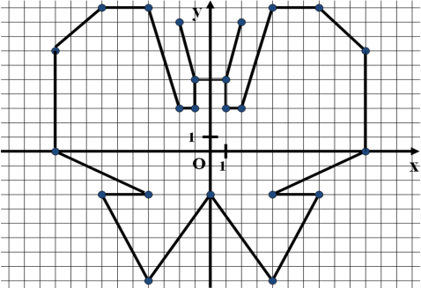
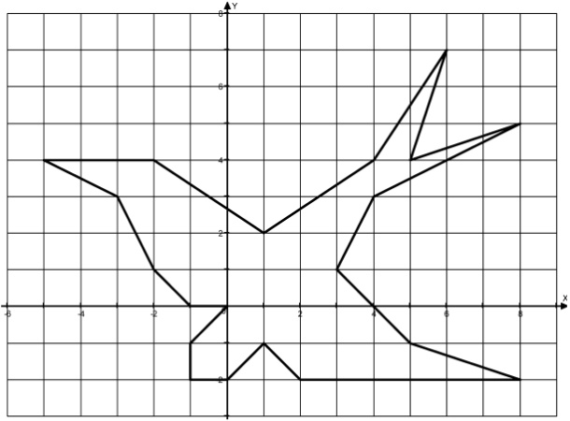
Урок №3

Slide 3
Назовите координаты точек пересечения сторон прямоугольника с осями координат
у
5
4
?
3
2
1
?
?
х
-8 -7 -6 -5 -4 -3 -2 -1 0 1 2 3 4 5 6 7 8 9
-1
-2
?
-3
-4

Slide 4
Работа по учебнику
стр. 246, №1407
стр. 246 №1399
стр. 248, №1414

Slide 5
Домашнее задание
стр. 249 №1416, №1420 + творческое домашнее задание «Конкурс художников».

Slide 6
